Slide 1
BFS i DFS obilazak grafa (PARALELNA IMPLEMENTACIJA)
MILAN CVIJOVIĆ 6/24
RAČUNARSTVO I INFORMACIONE TEHNOLOGIJE
UCG PMF

Slide 2
UVOD
Prethodno seminarski rad
Teorijska osnova i početne ideje za paralelizaciju
Sledi implementacija i analiza rezultata
Dokumentacija i programski kod je u odgovarajućem repozitorijumu

Slide 3
BFS
Ideja – proširenje sekvencijalnog algoritma
Problematika početnog rješenja
Nebezbjedan pristup podacima
Previše zaključavanja obesmišljava paralelizaciju
Neoptimalan pristup – mijenjamo rješenje

Slide 4
IMPLEMENTACIJA
Ključni koraci
Procesiranje svakog BFS nivoa paralelno kroz thread-ove
Svaki thread radi na dijelu trenutnog nivoa
Izbjegavamo konflikte kroz privatne liste sa čvorovima
Kada svi završe posao liste se spajaju u glavni red

Slide 5
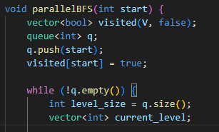
Implementacija
Inicijalizacija funkcije
Vektor visited za praćenje posjećivanja
Red q – standardni BFS red
Polazak od čvora start
Ostatak koda se izvršava u glavnoj petlji
Pravimo listu za trenutni nivo

Slide 6
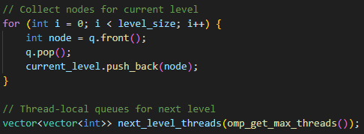
IMPLEMENTACIJA
Skupljanje čvorova sa trenutnog nivoa kroz for petlju
Lokalne liste koje će odgovarati thread-ovima
Zapravo lista listi – dva različita nivoa

Slide 7
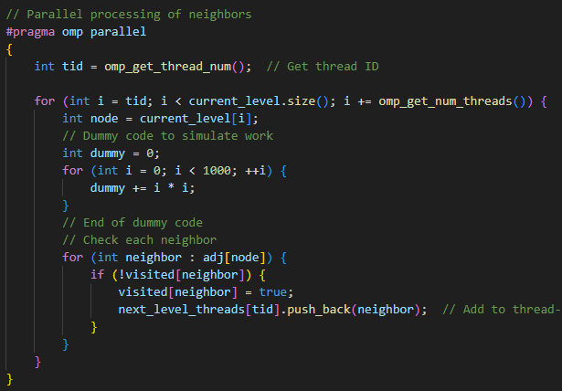
IMPLEMENTACIJA
Paralelni region u funkciji
Thread-ovi dobijaju ID
Čvorovi se procesiraju na osnovu ID-ja koji je prethodno određen
N-ti čvor odgovara n-tom thread-u
Način za balansiranje podataka
Posjećivanje susjeda svakog dodjeljenog čvora

Slide 8
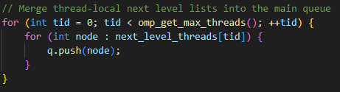
IMPLEMENTACIJA
Na kraju, izvan paralelnog regiona sve lokalne liste spajamo u globalni BFS red q
Ovo podešava red za sledeći nivo
Ova operacija je bezbjedna jer se izvršava izvan paralelnog regiona

Slide 9
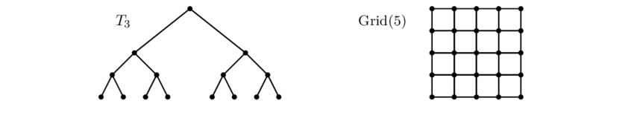
ANALIZA
Sprovodimo testiranje rezultata
Ispitujemo uspješnost implementacije
U main() funkciji generišemo velike grafove za testiranje i utvrđujemo vrijeme izvršavanja i sekvencijalnog i paralelnog algoritma
Generišemo binarno stablo i grid graf sa milion čvorova

Slide 10
ANALIZA

Slide 11
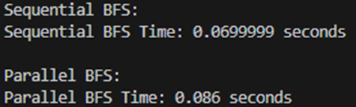
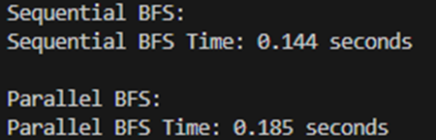
ANALIZA
Testiranje na procesoru Ryzen 5 4600H sa 6 jezgara i 12 thread-ova
Prvo testiranje pokrećemo na generisanom binarnom stablu, zatim na grid grafu sa milion čvorova
Naizgled loš rezultat – sporiji paralelni algoritam

Slide 12
Analiza
Troškovi pripreme i izvršavanja svih komandi u paralelnom regionu prevazilaze troškove sekvencijalnog algoritma
Ovakav rezultat smo dobili kod prostog obilaska bez operacija nad čvorovima
Šta ako dodamo simulaciju operacije obrade čvora pri posjećivanju?

Slide 13
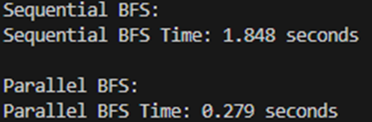
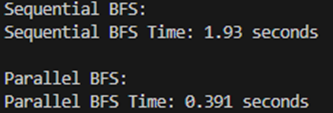
ANALIZA
Nakon dodavanja date simulacije na svaki čvor opet testiramo program
Novi rezultati znatno bolji
Simulacija stvarnog posla pri posjećivanju čvora otkriva bolje performanse
Zaključak – Paralelizacija ima smisla ako pri obilasku imamo i skupe operacije izračunavanja, za prosti obilazak i I/O operacije često bolje sekvencijalno

Slide 14
DFS
Kao što smo rekli, teža implementacija od BFS
Različite strukture podataka, više implementacija
Neslaganje rekurzija i paralelizacije
Fokus postavljamo na iterativnu verziju algoritma

Slide 15
IMPLEMENTACIJA
Koristi se dijeljeni stack koji čuva čvorove koji se posjećuju
Svaki thread pokušava da uzme čvor sa dijeljenog stack-a
Za praćenje posjećenih čvorova koristi atomic<bool> vektor
Vraća neposjećene susjede nazad u dijeljeni stack koristeći kritični region

Slide 16
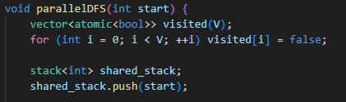
IMPLEMENTACIJA
Inicijalizujemo funkciju i korištene varijable
Vektor posjećivanja se postavlja na false za sve čvorove
Inicijalizujemo dijeljeni stack sa početnim čvorom

Slide 17
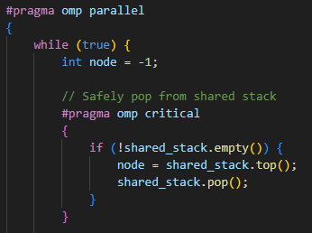
IMPLEMENTACIJA
Otvaramo paralelni region i glavnu petlju
U kritičnoj sekciji zaključavamo pristup stack-u dok pokušavamo da uzmemo čvor sa njega

Slide 18
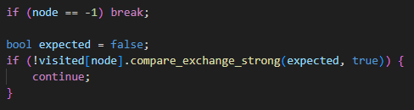
IMPLEMENTACIJA
Ako nismo uspjeli da uzmemo čvor prekida se izvršavanje
Provjerava se da li je neki drugo thread već posjetio čvor
Ako provjera ne prođe preskačemo taj čvor i osiguravamo da nema duplog posjećivanja

Slide 19
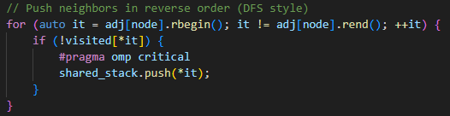
IMPLEMENTACIJA
Petlja prolazi kroz susjede čvora u obrnutom redosledu i simulira DFS
Neposjećeni čvorovi se postavljaju na stack
Takođe koristimo kritičnu sekciju za bezbjedno upisivanje

Slide 20

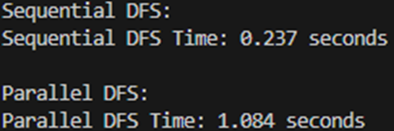
ANALIZA
Analizu sprovodimo na isti način kao i kod BFS
Generišu se veliko binarno stablo i grid graf i upoređujemo vrijeme
Prvo testiramo uz prosti obilazak
Vrijeme izvršavanja dosta lošije

Slide 21
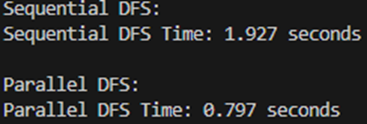
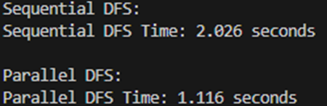
ANALIZA
Ponovo ćemo simulirati nešto realniji scenario, gdje se izvršavaju skuplje operacije računanja pri posjećivanju
Novi rezultati značajno bolji u korist paralelnog algoritma
Zaključak isti kao i kod BFS

Slide 22
UPUTSTVO ZA POKRETANJE PROGRAMA
Kompletan programski kod se nalazi u fajlovima bfs_par.cpp i dfs_par.cpp u odgovarajućem repozitorijumu
Kompajliranje programa se vrši sledećim komandama u terminalu foldera:
g++ -fopenmp bfs_par.cpp -o bfs_par; g++ -fopenmp dfs_par.cpp -o dfs_par
Nakon uspješnog kompajliranja programi se pokreću takođe kroz terminal:
./bfs_par; ./dfs_par
Veličinu generisanih grafova podesiti u main funkciji

Slide 23
Hvala na pažnji!
MILAN CVIJOVIĆ 6/24
RAČUNARSTVO I INFORMACIONE TEHNOLOGIJE
UCG PMF

